Slide 1
Сказка « Баба Яга и правила дорожного движения»
Подготовила : Анищенко С.В.
Воспитатель группы « Ручеек»

Slide 2
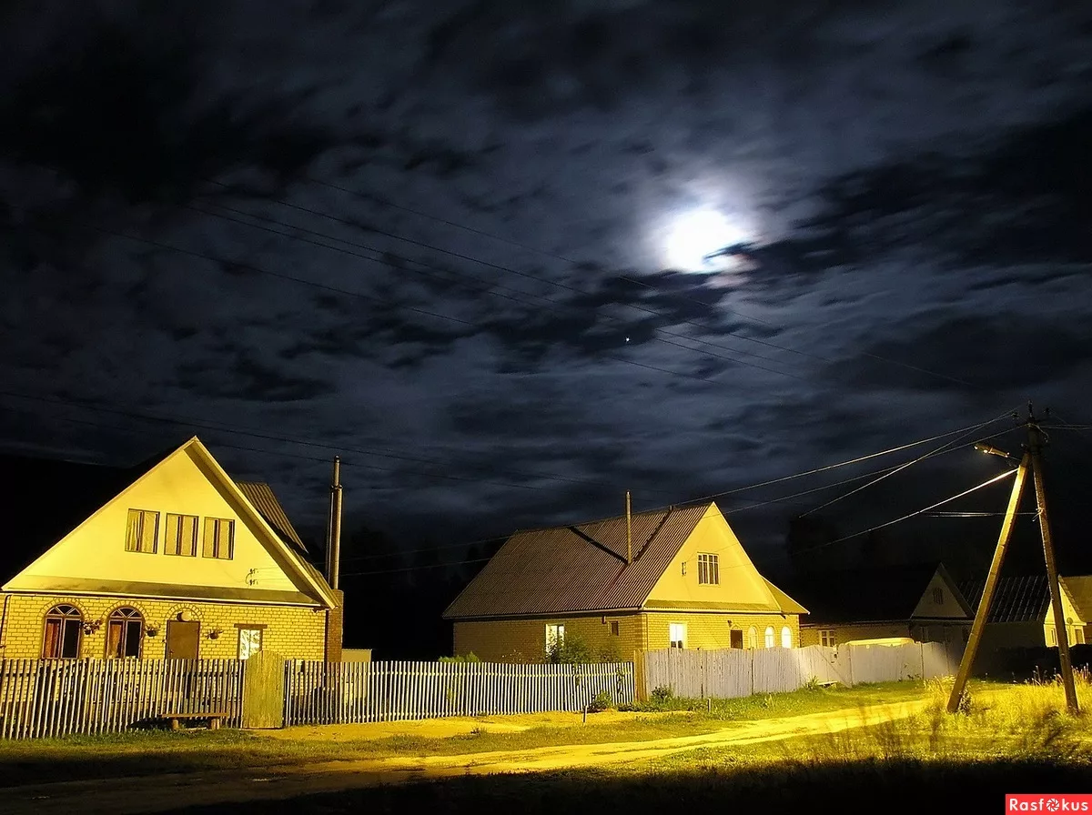
Однажды Баба Яга летела в ступе над селом Косулино, Свердловской области. Ступа у нее сломалась, и пришлось ей пешком идти домой в лес через город.

Slide 3
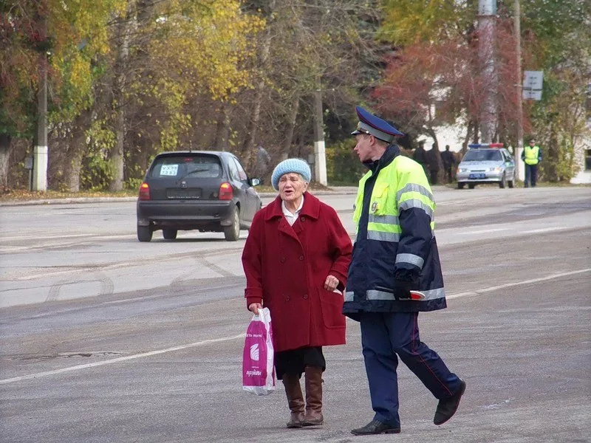
Попыталась Баба Яга перейти дорогу в неположенном месте, но ее милиционер остановил: «Как Вам, бабушка не стыдно! Из-за Вас может произойти авария. Разве вы не знаете, что дорогу нужно переходить на перекрестке, там, где есть светофор, или по «Зебре»?».

Slide 4
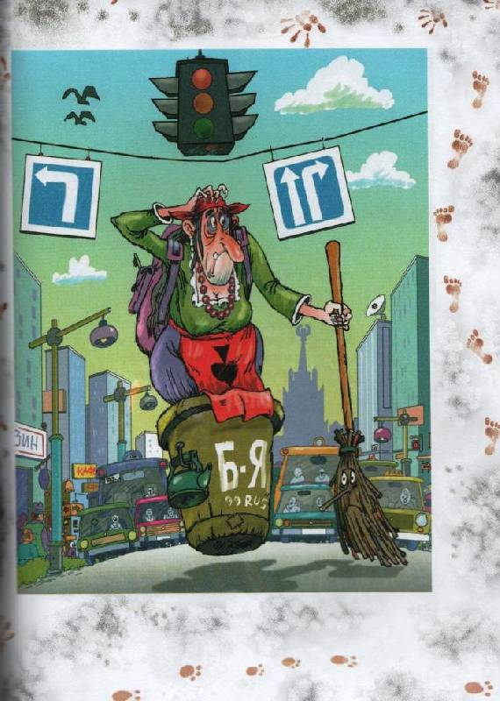
Баба Яга ничего о дорожных правилах не знала, испугалась: «Как это по зебре? Что такое перекресток?» Милиционер удивился такой безграмотности и подвел ее к перекрестку. В это время на светофоре загорелся красный свет, а Баба Яга начала переходить дорогу.
Раздался визг тормозов, Бабу Ягу чуть не сбила машина. Тогда милиционер решил бабушку оштрафовать, а Баба Яга говорит жалобным голосом: «Да не знаю я, внучек, этих правил дорожных, безграмотная я, да и в городе вашем я впервые».

Slide 5
Решил тогда милиционер отвести бабушку в детский сад № 34 «Родничок» к ребятам, на занятия по правилам дорожного движения, они умные, правила поведения на дороге изучают.

Slide 6
Ребята рассказали Бабе Яге о том, как должны вести себя пешеходы, что такое светофор и как он работает, что означает слово «зебра», почему только по ней переходить дорогу, а не где попало.

Slide 7
После таких уроков Баба Яга стала правильно переходить дорогу, быстро добралась до своего дома и рассказала о правилах дорожного движения лесным жителям, так, на всякий случай, если и они случайно попадут в какой либо город.

Slide 8
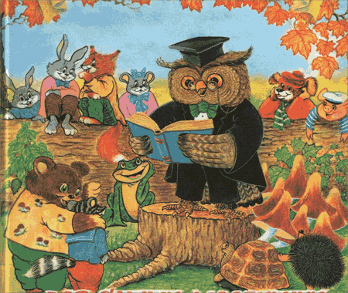
Вот и сказочке конец, а кто правила знает и соблюдает, тот молодец!

